Slide 1
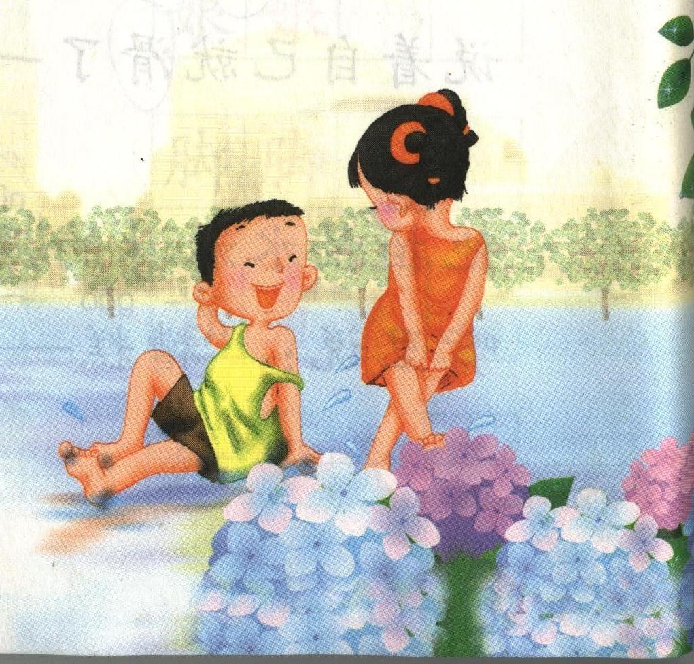
《雨 后》说课设计

Slide 2
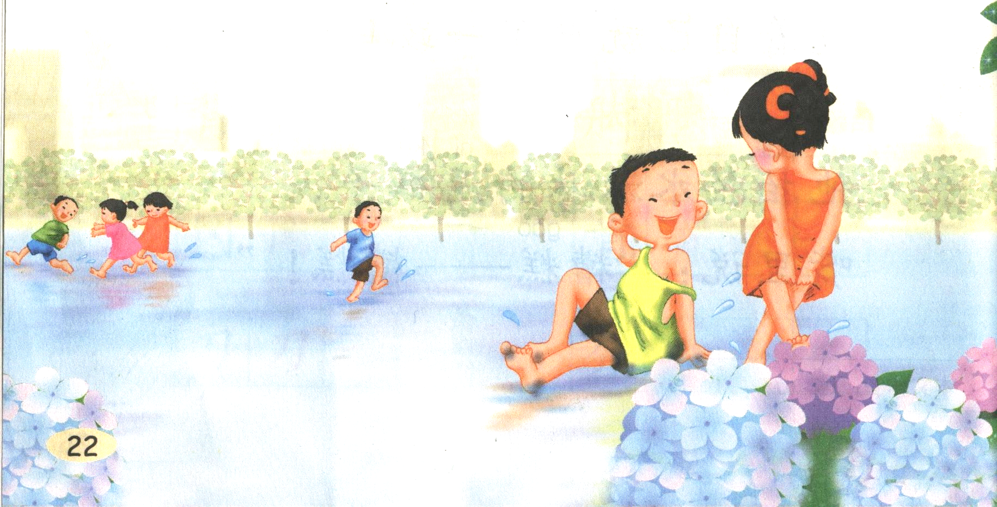
说课流程
PPT课件：www.1ppt.com/kejian/ 语文课件：www.1ppt.com/kejian/yuwen/
数学课件：www.1ppt.com/kejian/shuxue/ 英语课件：www.1ppt.com/kejian/yingyu/
人教版一年级语文上册：www.1ppt.com/kejian/yuwen/138/
人教版二年级语文上册：www.1ppt.com/kejian/yuwen/160/
人教版三年级语文上册：www.1ppt.com/kejian/yuwen/161/
人教版四年级语文上册：www.1ppt.com/kejian/yuwen/162/
人教版五年级语文上册：www.1ppt.com/kejian/yuwen/163/
人教版六年级语文上册：www.1ppt.com/kejian/yuwen/164/
人教版七年级语文上册：www.1ppt.com/kejian/yuwen/165/
人教版八年级语文上册：www.1ppt.com/kejian/yuwen/166/
人教版九年级语文上册：www.1ppt.com/kejian/yuwen/167/
一、说教材
四、说学 法
五、说教学过程
二、说学情
三、说教法
六、说板书设计
七、说教学效果

Slide 3

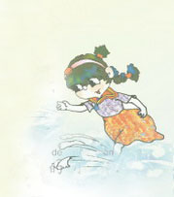
雨后
一、说教材
这是一篇反映孩提生活，富有童趣的诗歌，十分贴近学生的生活，活泼又清新。是著名作家冰心的诗作，她运用极其细腻的笔触，生动形象地描绘了雨后儿童嬉戏玩耍的景象，展现了儿童的天真之态、嬉戏之乐，文笔明快，语言幽默，洋溢着动人的童真与童趣。诗歌先总写广场上赤脚的孩子“快乐得好像神仙一样”，然后集中写兄妹俩在雨后玩耍时的快乐。准确而又传神地刻画了兄妹俩不同的个性特点及喜爱水的心理特征。文中出现几处看似矛盾的写法，如哥哥摔跤了，却兴奋和骄傲；小妹妹小心地轻轻地走却希望也摔一跤，这些十分真实地表现了童心童趣。

Slide 4
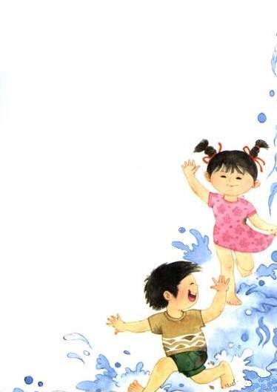
教学目标：
知识目标：
能自主认识本课的12个生字，能正
确、美观的书写田字格中的8个生字。能
正确、流利、有感情地朗读课文，
背诵课文。
能力目标：
通过阅读，结合自己的生活体验，想
象出孩子们在广场上快乐玩耍的情景。
情感目标：
感受文中孩子们玩水的快乐，
唤起学生的生活经验，
感受生活的乐趣。

Slide 5
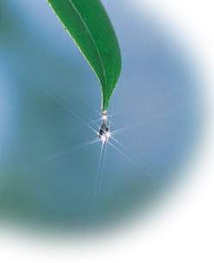
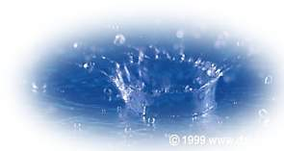

教学重点：
能认写本课生字，能够正确、流利、有感情地朗读课文，背诵课文。
教学难点：
能够按照老师的要求自主学习、体会小哥哥、小妹妹的愉悦心情。

Slide 6
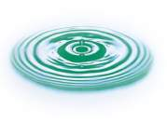
二、说学情
二年级的学生，借助书上的拼音初读课文时，大多数已经能做到正确、通顺。学生通过前一段识字学习训练，已经掌握了几种记忆字型的方法，因此本文中生字的音、形，学生大都可以自学完成。学习课文时可以把主动权交还给学生，让学生自己想象、理解、感悟。

Slide 7

三、说教法
结合《新课标》的理念，注重创设情境，让学生在丰富的情境中边学，边积累，边创造，真正感悟语言文字的魅力，体验成功的乐趣。
于是在教学中我主要以以下几种
形式的教学法：

Slide 8
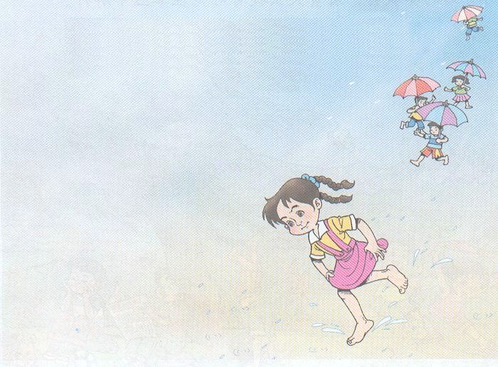
1.联系生活法：
学生是活生生的人，他的生活经验是最感
性的学习材料。《雨后》这首诗写的就是孩子
们的生活，因此要在孩子们的生活中让孩子们
来体验夏天雨后的快乐。在教学中是这样安排
的，通过导入让学生回忆自己
在雨后都玩过哪些游戏？感觉怎
么样（让学生了解自己的生活体验）
在教学诗歌后，让学生闭上眼睛《雨后》
孩子嬉戏游玩的情景。

Slide 9
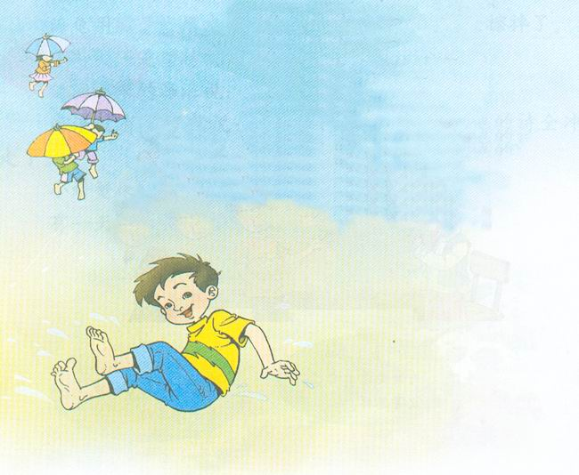
2.故事表演法：
表演是学生喜欢的一种活动，而《雨后》诗
中小哥哥踩水、摔跤；小妹妹的样子都是小朋友
们常见到的情境，让孩子们表演一下，他们会更
能体验小哥哥摔的这一跤而脸上却发射出兴奋和
骄傲以及为什么小妹妹也想摔这
么痛快的一跤的心理。

Slide 10
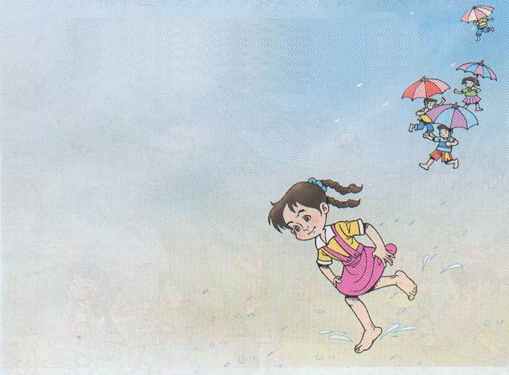
3.指导朗读法：
让学生在读中理解、读中体会小朋友在雨
后游戏玩的快乐；会小哥哥为什么摔跤后脸上
却还很兴奋，而小妹妹为什么
也想摔那么痛快的一跤。既
培养了学生的朗读能力，又
能让学生体验生活带来的乐趣。

Slide 11
四、说学法
二年级的学生通过识字学训练
借助书上的拼音读课时，大都已经
能做到正确、通顺，于是在本节课
教学中我主要让学生采取
了以下几种学习法:

Slide 12
1.课前预习、观察法：
预习是一种很好的学习习惯，而《雨后》这篇诗歌是
孩子们日常生活中的一个场景，他们很容易就能理解，
因此我让孩子们课前预习，并让他们观察回忆自己与小
朋友们在雨后是怎么玩的，这不仅能培养
孩子的观察能力和预习习惯，还能让孩子
在有生活体验的基础上学习课文。
2 表演体验法：
本课的内容生动有趣，富于表现，让孩子们表演小
哥踩水的动作，摔跤时的表情，以及小妹妹的动作，
孩子们会更加容易体验小哥哥和小妹妹在雨后游玩的快乐的。

Slide 13
2. 表演体验法：
本课的内容生动有趣，富于表现，让孩子们表演
小哥踩水时的动作，摔跤时的表情，以及小
妹妹的动作，孩子们会更加容易体验小哥哥
和小妹妹在雨后游玩的快乐的。

Slide 14
3. 朗读会文法：
所谓“书读百遍，其义自现”说的就是要让
学生读，让学生通过读，去体会理解感受。从
而培养了学生的自学能力、朗读能力、理解课文的
能力，不同的情景让学生用不同
的语气朗读有助于学生理解课文
内容及情感。

Slide 15
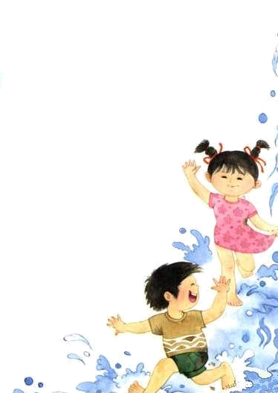
五、说教学过程
（一）
创设情境，导入，揭题
《雨后》，唤起学生已有经验，
在共鸣中，学生的学习兴
趣被激发。

Slide 16
雨后 广场 糟糕……糟糕！
根据提示的词语，想象一段夏天里发生的故事。

Slide 17
五、说教学过程
五、说教学过程
五、说教学过程
（二）
初读课文，识记生字。

Slide 18
shāo gē shǐ
树梢 哥哥 使劲
ｈǎn huá kù
喊叫 滑冰 裤子
shè jiāoào duǎn cū biàn
发射 骄傲 短 粗 辫子

Slide 19
五、说教学过程
五、说教学过程
五、说教学过程
（三）
营造氛围，鼓励学生表
达感受，在想象中学生的阅
读兴趣被激发。

Slide 20
五、说教学过程
五、说教学过程
五、说教学过程
（四）
再次朗读，建议学生读
出感情，在倾听中，学生对
于作家冰心有了大致了解。

Slide 21
作者介绍
冰心(1900年10月5日-1999年2月)，原名谢婉莹。祖籍福建长乐，生于福州。童年在山东烟台度过。是现、当代女作家，儿童文学作家。她的作品内容是歌颂自然、母爱、童心和一些美好的事物。59岁的冰心能如此精准地反应我们小孩子的感受，就是因为冰心——爱孩子。

Slide 22
五、说教学过程
五、说教学过程
五、说教学过程
（五）
全班交流，突现人物，品
味诗句。

Slide 23

1. 诗中出现了哪些人物？
一群孩子 小哥哥 小妹妹

Slide 24
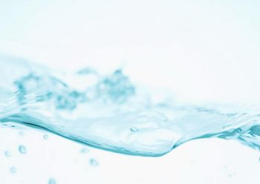
2.喜欢谁？为什么？
一群孩子——快乐
小哥哥——兴奋 骄傲 可爱 滑稽
爱护妹妹……
小妹妹——可爱 害羞……

Slide 25
3.小哥哥摔了一跤有没有哭，他是怎么说的？
他拍拍水淋淋的泥裤子，
嘴里说：“ ”。
如果你摔了这么一跤，你又会怎么样呢？

Slide 26

4.小妹妹是怎么跑的？又是怎样想的呢？
紧紧地,小心地……
希望自己也这么痛快地摔一跤。

Slide 27
通过全班的交流,使学生与学生
之间产生互动,教师可以在学生
谈及相应课文内容之际,适时引
导学生朗读,并且进一
步要求学生把自己的感
受读出来。

Slide 28

(六)
指导写字
写字一直是低年级教学的重点,在教学中,注重对学生写字的指导,希望通过练习,让学生养成正确的写字习惯,能写出一手漂亮的铅笔字。因为有了一年级的写字基础,所以在二年级可以采用“半扶半放”的方法。
首先请学生观察一下田字格中的生字,根据他们的结构,分为左右和上下两部分进行指导,看哪个字最难写,哪个字最容易写错,哪个字最需要得到老师的帮助。

Slide 29
作业:
1. 背诵课文。
2. 下雨还给我们带来了
哪些快乐？

Slide 30
七、说教学效果
《新课标》明确指出：“教师是学习活动的
引导者和组织者”、“学生是语文学习的主人”、
“语文教学应在师生平等对话的过程中进行”。
在教 学《雨后》时，我从生活入手，唤起了学
生情感的体验；而学生那种欣喜、兴奋、愉悦
的情感，又激发了他们的学习兴趣。学生通过
联系切身的生活体验，感受到了那份快乐，把
快乐带入了课堂，充分体现了以学生
为本的教学理念，在教学过程中还注
重对学生的熏 陶感染，潜移默化地
培养学生健康的审美情绪（学会关
心他人），以形成正确的价值观，
从而真正再现了以学生发展为本的
教学理念。

